Slide 3
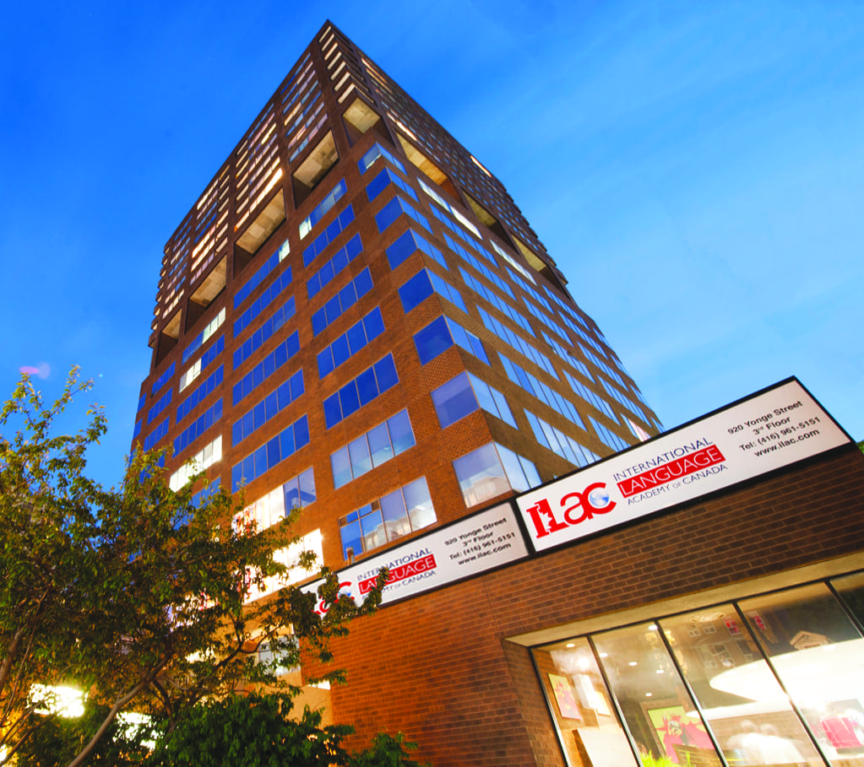
ILAC es una de las escuelas de inglés más premiadas del mundo, con campus
en Toronto y Vancouver. Cada año, ILAC es reconocida por su compromiso con la excelencia en la capacitación en inglés y en el servicio al cliente. ILAC cada año le da la bienvenida a estudiantes de más de 75 países, lo que la convierte en una de las escuelas más diversas del mundo para aprender INGLÉS.

Slide 4
SUMMER CAMP - YOUNG ADULT PROGRAM
TORONTO
VANCOUVER

Slide 5
¿QUÉ INCLUYE?
30 lecciones de inglés por semana
Actividades
materiales
Single Homestay (3 comidas al día, habitación privada con baño compartido)
ILAC Care
Cuota de Homestay placement
Traslado de y hacia el aeropuerto
Carta de custodia notariada
Comida incluida en algunas actividades
Tarjeta de transporte público con $50
Certificado del programa

Slide 6
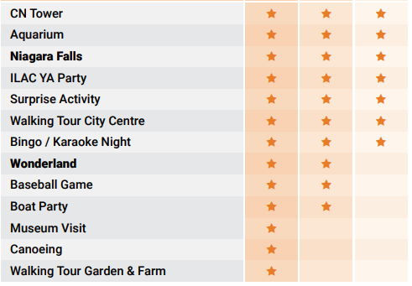
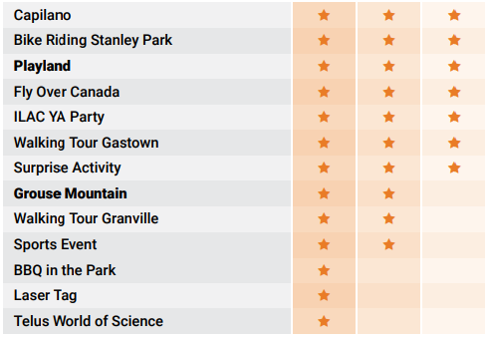
ACTIVIDADES
Toronto
Vancouver
Actividad
1 semana
2 semanas
3 semanas
Actividad
1 semana
2 semanas
3 semanas
Actividades en negrita se realizan los fines de semana
Las actividades pueden variar

Slide 7
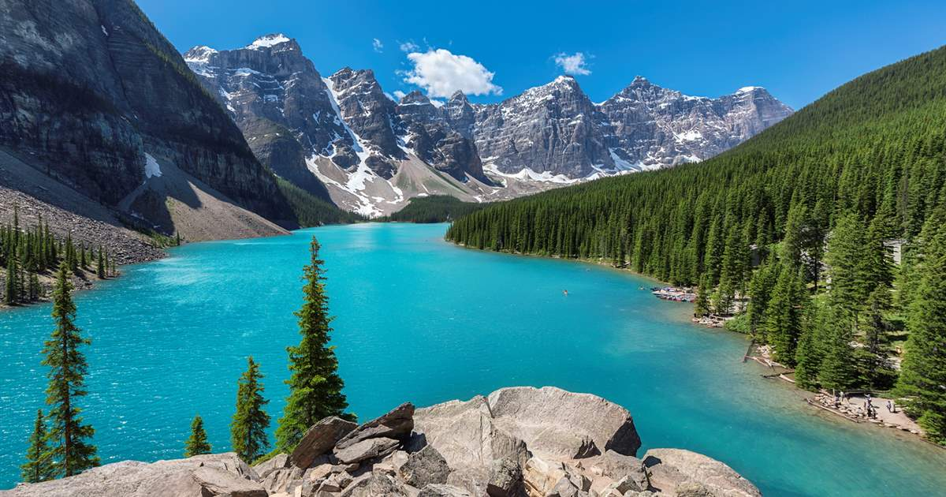
ACTIVIDADES
Algunas de las actividades se realizan en la mañana y otras después de clases.
El calendario de actividades se enviará una semana antes del inicio del programa
Las comidas no están incluidas en las actividades, los estudiantes pueden llevar o comprar sus comidas durante las actividades
Solo está incluido el transporte para las Cataratas del Niágara y Wonderland en Toronto
Actividades adicionales exclusivos para 3 y 4 semanas
Toronto: French Canada Tour (3 días / 2 noches) desayuno y estadía incluida en Quad rooming | $565
Vancouver: Rockies Tour (4 días / 3 noches) desayuno y estadía incluida en Quad rooming | $700
Incluye crédito de $100 para comidas
Las habitaciones son para 4 estudiantes, 2 estudiantes compartiendo la misma cama
Fechas de viaje (Toronto): 6, 13, 20, 27 de julio. 3, 10, 17 de agosto
Fechas de viaje (Vancouver): 13 de Julio o 10 agosto

Slide 9
TARIFAS
4 semanas | 3 semanas | 2 semanas
$5, 100 | $4, 100 | $3, 100
fechas de inicio
Julio: 1, 8 , 15, 22, 29 Agosto: 5 | Julio: 1, 8, 15, 22, 29 Agosto: 5, 12 | Julio: 1, 8, 15, 22, 29 Agosto: 5, 12, 19
*Cuota de registro no reembolsable: $180
*Precios en dólar canadiense
*Noche adicional en homestay (sujeta a aprobación): $350
*Servicio de Menores no Acompañados no está incluido

